Slide 1
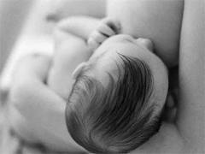
Allaitement Maternel

Slide 2
Généralités
Allaitement exclusif
Allaitement partiel : si associé à une autre alimentation
(lait artificiel, eau, diversification alimentaire)
Alimentation active : succion au sein
Alimentation passive : tasse, cuillère,paille,seringue

Slide 3
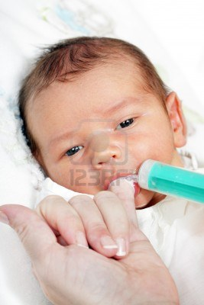
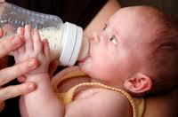
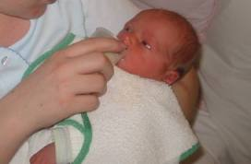
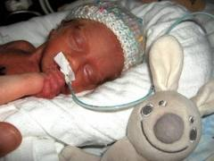
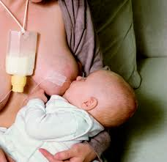

Slide 4
Le sein
Physiologie de la lactation
- tétée : stimulation du mamelon
↓
sécrétion d ’ocytocine (hypophyse post)
émotions
↓
contraction des fibres myoépithéliales
Ejection du lait
↑ Circulation vasc

Slide 5
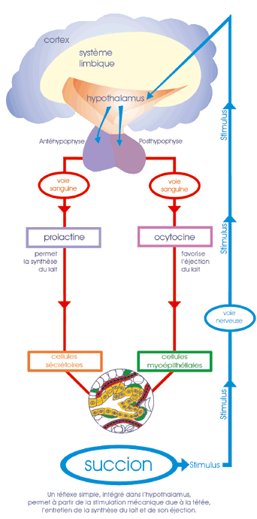

Slide 6
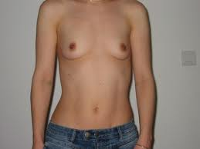
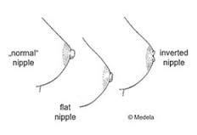
Le sein
Quelques remarques...
- aucun rapport entre le volume du sein
  et sa capacité à produire du lait
- pas de rôle de la forme des mamelons
- rôle +++ de l ’ambiance
- respect de la pudeur
- pas de commentaire défavorable...

Slide 7
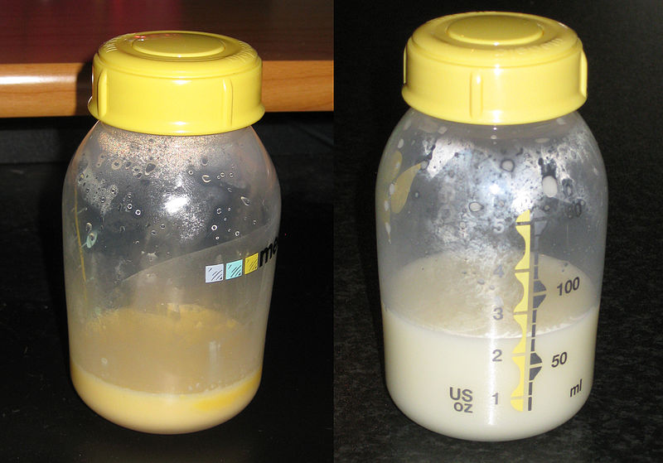
Composition du lait
Colostrum
précurseur de lait mature
- liquide visqueux, jaunâtre
- présent dans les acini
- sécrété pendant les 1ers jours post-natals
- quantité variable : 10 à 100ml j ( 30mlj), ↑ dans les 30-40h post-partum
- forte densité, faible volume

Slide 8
Composition du lait
Colostrum
comparaison avec le lait mature
- - de lactose, graisses, vit hydrosolubles
- + protéines, vit liposolubles (A, E, K)
- + sels minéraux (sel, zinc)
- très riche en Ig et autres substances protectrices

Slide 9
Composition du lait
Colostrum
adapté aux besoins du Nné
- immaturité rénale (vol de liquide)
- début de production de lactase et autres enzymes intestinales
- facteurs de croissance
- immaturité de la muqueuse intestinale ( tapis d’Ig → pas d’adhésion des bactéries, virus…)
Passage de la vie intra-utérine à une vie en milieu septique

Slide 10

Composition du lait
Lait mature : à partir de J3-J4
Protides :
- excellente digestibilité
- induction d’une flore microbienne équilibrée
Lipides :
- part la + imp du pouvoir énergétique
- riches en acide linoléique essentiel (7 à 12% des AG totaux)
- absorption facilitée par la présence de lipase

Slide 11
Composition du lait
Sels minéraux :
- faible teneur en Na (adaptée aux capacités physiologiques du Nné)
- pauvre en calcium mais coefficient d’absorption proche de 100%
Vitamines :
- dépendent de l’état nutritionnel de la mère
- suffisant sauf vit D et K : supplémentation médicamenteuse

Slide 12
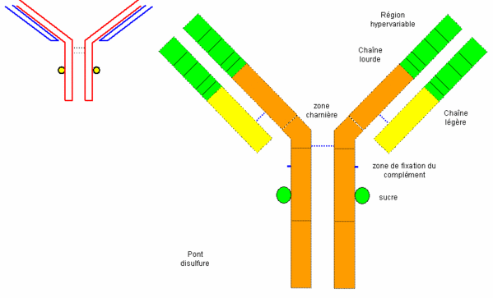
Composition du lait
Facteurs immunologiques :
- moyens de défense non spécifiques
Facteurs favorisant la croissance de bifidobacterium (destruction des entérobactéries et germes anaérobies)
Lactoferrine : captation du fer indispensable à la croissance des colibacilles et des candida
Lysozyme : lyse des parois bactériennes
- moyens de défense spécifiques
IgA dirigées contre de nombreux Ag bactériens
Lymphocytes T et B, macrophages

Slide 13
Composition du lait
Evolution du lait
selon l’âge gestationnel :
- ↓ vol chez une mère d’enfant prématuré
- protéines : ↓ avec le temps chez une mère d’enfant à terme
↑ avec le temps chez une mère d’enfant prématuré
- lactose, graisse : ↓ chez une mère d’enfant prématuré
- sodium, chlore : ↑ chez une mère d’enfant prématuré
- calcium, phosphore : identique

Slide 14
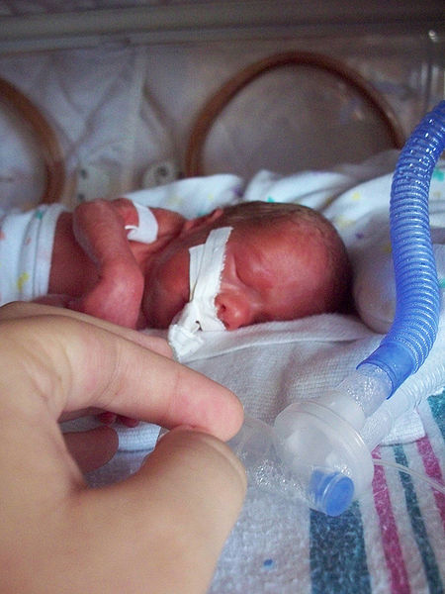
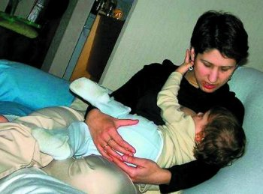
Composition du lait
Evolution du lait
selon l’âge gestationnel :
Encourager la mère d’un enfant prématuré à allaiter ( lait de lactarium : concentration protéique et énergétique ↓)
Enrichir ce lait en phosphore et calcium

Slide 15
Composition du lait
Evolution du lait
selon le stade de lactation :
- colostrum : J0-J4
- phase transitionnelle : J5-J15
- lait mature > J15
- phase de ↓ de la lactation : retour à une composition proche du colostrum (protection par Ig+++)

Slide 16
Composition du lait
Evolution du lait
avec le temps :
- ↓ [IgA sécrétoires]
- ↑ [lactoferrine et lysozyme]
!!! Pas d’analyses biochimiques individuelles
au cours de la tétée :
- ↑ [graisses]
- satiété
- régulation du vol ingéré

Slide 17
Composition du lait
Evolution du lait
d’un sein à l’autre :
- préférence pour un sein (jumeaux)
selon le régime alimentaire de la mère et selon les pays :
- mères végétariennes ou esquimaux (poisson) : variation de la qualité des graisses et des AG
- la qualité des nutriments du lait ne dépend pas de l’état nutritif de la mère

Slide 18
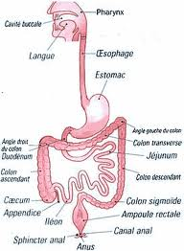
Digestion du lait de femme
Digestion et absorption des glucides
- digestion : intestin grêle proximal (mais rôle d l’amylase salivaire)
- immaturité du système de digestion et utilisation des amidons (1ers mois)
- digestion fonctionnelle dès la naissance :
disaccharides (disaccharidases)
saccharose et maltose (delta-glucosidase)
lactose (bêta-galactosidase)

Slide 19
Digestion du lait de femme
Digestion et absorption des glucides
mais malabsorption physiologique du lactose (→ fin du 2ème mois)
si apport > 4,5g/kg/j : fermentation dans le colon → coliques du nourrisson
Bonne digestibilité des glucides du LF

Slide 20
Digestion du lait de femme
Digestion et absorption des protéines
sécrétion pancréatique des enzymes protéolytiques suffisante dès la naissance
mais pas d’apport excessif (immaturité rénale)
Protéines du LF toujours complètement absorbées

Slide 21
Digestion du lait de femme
Digestion des lipides
activité lipolytique du LF
chez le prématuré :
meilleure absorption des graisses du lait
immaturité de la sécrétion de lipase pancréatique
mais il existe une lipase linguale

Slide 22
Digestion du lait de femme
Digestion des lipides
chez le Nné à terme :
excrétion des graisses dans les selles : 5-10% des graisses ingérées
coefficient d’absorption : 96% à 1mois1/2
moins bonne absorption des graisses du LF conservé (pasteurisé ou lyophilisé)
Bonne digestibilité des graisses du LF
Malabsorption des graisses du LV

Slide 23
Digestion du lait de femme
Adaptation au Nné et au nourrisson
Bonne digestion
Meilleure régulation de la satiété et de la croissance pondérale

Slide 24
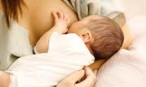
Déroulement de la tétée
Position du bébé +++
- face contre sa mère, tête dans l’axe du corps, estomac contre estomac
- pas de rotation de la tête ni du sein
- oreille, épaule, hanche du bébé alignées

Slide 25
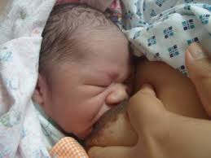
Conduite de l’allaitement
Déroulement de la tétée
attendre que le bébé ouvre bien sa bouche
la mère soutient son sein avec la main
(pouce au-dessus, autres doigts en dessous, en arrière de l’aréole)
effleure les lèvres de bébé avec le sein
le bébé doit ouvrir grand la bouche

Slide 26
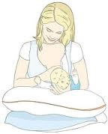
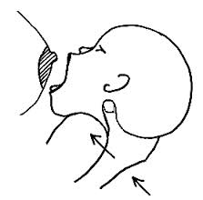
Conduite de l’allaitement
Déroulement de la tétée
Bien mettre le bébé au sein et garder la bonne position
mère bien installée
amener le bébé au sein
mamelon centré sur la bouche du bébé,
gencives sup et inf sur l’aréole
→ déclenchement réflexe de succion

Slide 27
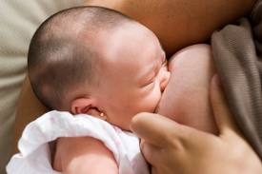
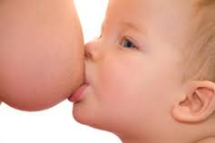
Conduite de l’allaitement
Déroulement de la tétée
Enfant bien positionné +++
enfant calme et détendu
menton et bout du nez touchant le sein
lèvre sup retroussée sans crispation
lèvre inf complètement retroussée

Slide 28
Conduite de l’allaitement
Positions d'allaitement :
Madone
Madone inversée
Ballon de rugby
Sur le coté

Slide 29
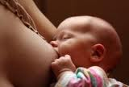
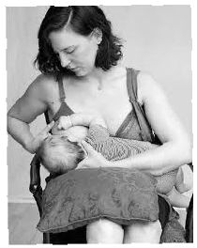
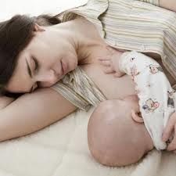

Slide 30
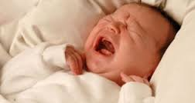

Conduite de l’allaitement
- Fréquence : autant que l ’enfant veut!
« A la demande »
- Durée des tétées:
- variable d’un enfant à l’autre et d’un jour à l’autre
- sécrétion de prolactine :
peu de lait après 20 min de tétée
reconstitution des stocks de prolactine en 60min
mais si tétées ↑, ↑ des stocks
- Durée de l'allaitement : 6 mois

Slide 31
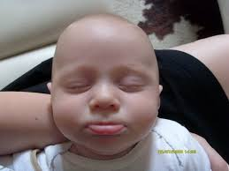
Conduite de l’allaitement
- S’adapter à son enfant
- Avoir confiance en soi, en son lait en son bébé
- Efficacité de la tétée : enfant repu, couches bien mouillées

Slide 32
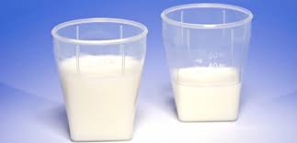
Conduite de l’allaitement
Le sevrage :
sevrage avant 4 mois
- remplacer progressivement une tétée par un biberon
↓ de la sécrétion de prolactine
sevrage après 4 mois
- peu de risque d’engorgement

Slide 33
Conduite de l’allaitement
Petits problèmes
Hygiène
- 1 douche par jour
- éviter la macération
- enduire le sein de lait en fin de tétée (éléments antiseptiques et protecteurs)
- bonne position du bébé (crevasses +++)
- hydratation (3L/jour) et repos maternels

Slide 34
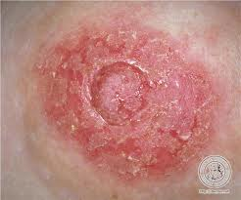
Conduite de l’allaitement
Petits problèmes
Pâleur et douleur du mamelon
- spasme vasculaire
- prévention : chauffer le mamelon, pièce chauffée, vasodilatateur
Mycose
- rougeur et douleur du mamelon
et de l ’aréole pendant et entre les tétées
- souvent muguet concomitant
- ttt : antifongique local pour la mère et l ’enfant

Slide 35


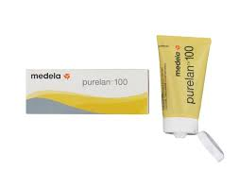
Conduite de l’allaitement
Petits problèmes
Crevasses
- prévention : bonne position, tétée vigoureuse, pas de macération, bout de seins en syllicone
- modérée : sécher à l ’air + du lait
- importante : faire boire à l ’autre sein
pas de tire-lait

Slide 36
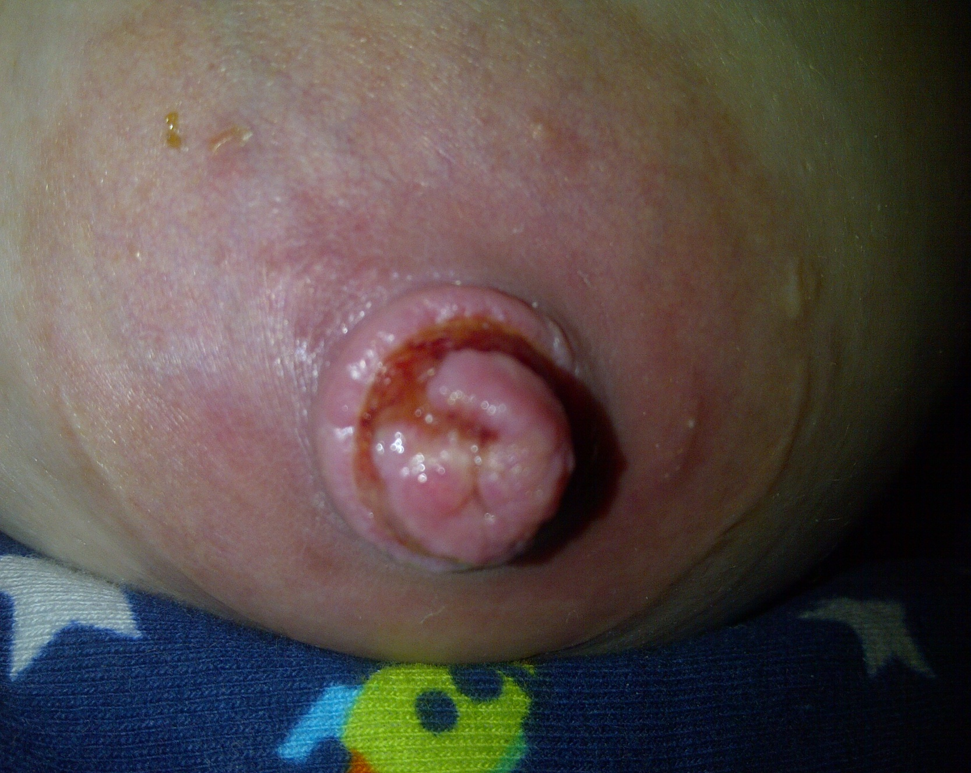

Slide 37
Conduite de l’allaitement
Petits problèmes
Engorgement
- congestion des vx sanguins et lymphatiques avec oedème
- causes : montée de lait, espacement des tétées, mauvaise succion, mauvaise contention des seins
- faire téter souvent et de façon efficace, douche chaude
+/- paracétamol

Slide 38
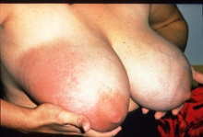

Slide 39
Conduite de l’allaitement
Petits problèmes
Lymphangite
- syndrome pseudogrippal avec douleur locale et rougeur limitée sur le sein
- phénomène inflammatoire
- faire téter le + possible
+/- paracétamol

Slide 40
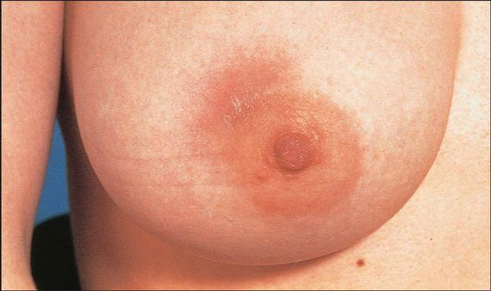

Slide 41
Conduite de l’allaitement
Petits problèmes
Abcès
- persistance des signes > 48h avec surinfection
- phénomène infectieux
- ttt : antibiotique
tirer et jeter le lait du côté atteint
parfois drainage chirurgical

Slide 42
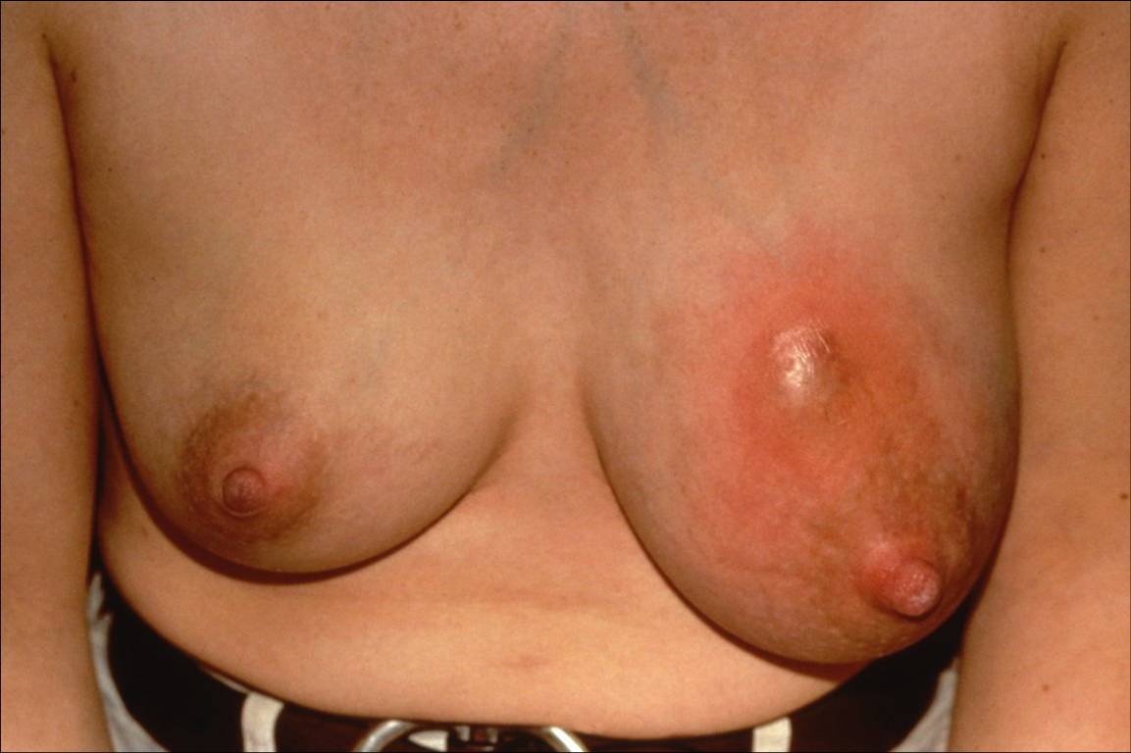

Slide 43
Conduite de l’allaitement
Petits problèmes
Fièvre
- souvent liée à l ’allaitement (engorgement, lymphangite…) → poursuivre l ’allaitement
- autre origine : microbes transmissibles mais éléments protecteurs transmis par le lait… TTT antibiotique possible
!!! Jamais d ’arrêt brutal de l ’allaitement
si suspension : tire-lait manuel ou électrique

Slide 44
Bénéfices de l’allaitement
Pour l’enfant
- ↓ maladies infectieuses
- ↓ allergies cutanées et alimentaires
- ↓ DID chez le sujet à risque
- meilleur développement cognitif
- renforcement du lien affectif mère-enfant

Slide 45
Bénéfices de l’allaitement
Pour la mère
- prévention des hémorragies du post-partum et de l’endométrite (ocytocine)
- sécrétion simultanée d’autres hormones → retour à un équilibre de l’organisme materne
- retour à la silhouette antérieure (dépense énergétique 500kcal/j)
- ↓ risque de cancer du sein
- bénéfices économiques
- renforcement du lien affectif mère-enfant

Slide 46
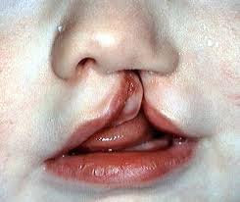
Contre-indications de l’allaitement
Exceptionnelles !!!! TOUJOURS REDISCUTER!!!
Enfant
- galactosémie congénitale : la SEULE vraie CI
Maladie génetique 1/35000 nne
Concentration de galactose dans le sang exessive
Manifestation dig, hépatique, ictère, état léthargique, oedème, ascite
- fente labio-palatine: avis stomatologique

Slide 47
Contre-indications de l’allaitement
Mère
- VIH + (CV)
- tuberculose active sévère
- abcès du sein (côté atteint)

Slide 48
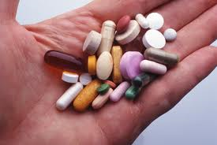
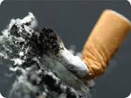

Contre-indications de l’allaitement
Médicaments pris par la mère
- à discuter au cas par cas avec le médecin référent
- possibilité d’arrêter ou changer le traitement?
Dosage possible chez l’enfant?
- surveillance de l’enfant +++
Toxiques pris par la mère
- Tabac, alcool, subutex, autres..
- pas de CI mais informer +++ du risque pour l’enfant
Préparer l’allaitement pendant la grossesse

Slide 49
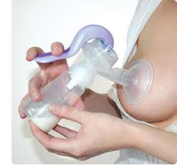
Conservation du lait maternel :
- date et heure du recueil +/- nom de l'enfant
- réfrigérateur : 48h
- congélateur : 6 mois
- transport : max 1H-réfrigérateur à l'arrivée
- réchauffage :bain marie, pas de micro-onde
à consommer dans l'heure si température ambiainte
à consommer dans la demi-heure si chauffé
        attention aux brulûres !

Slide 50
Préparer l’allaitement pendant la grossesse +++
Bénéfices +++ mais savoir déculapabiliser
CI exeptionnelles
Rôle du père
Compréhension et soutien par l’entourage
Conclusion
Eviter les compléments +++
Travailler et allaiter, c’est possible!!!!
Encourager l’allaitement > 6mois

Slide 51
Je Vous Remercies !

